Slide 1
CKV – Kunstonderzoek Over architectuur
Ben van der Velden – H4d

Slide 2
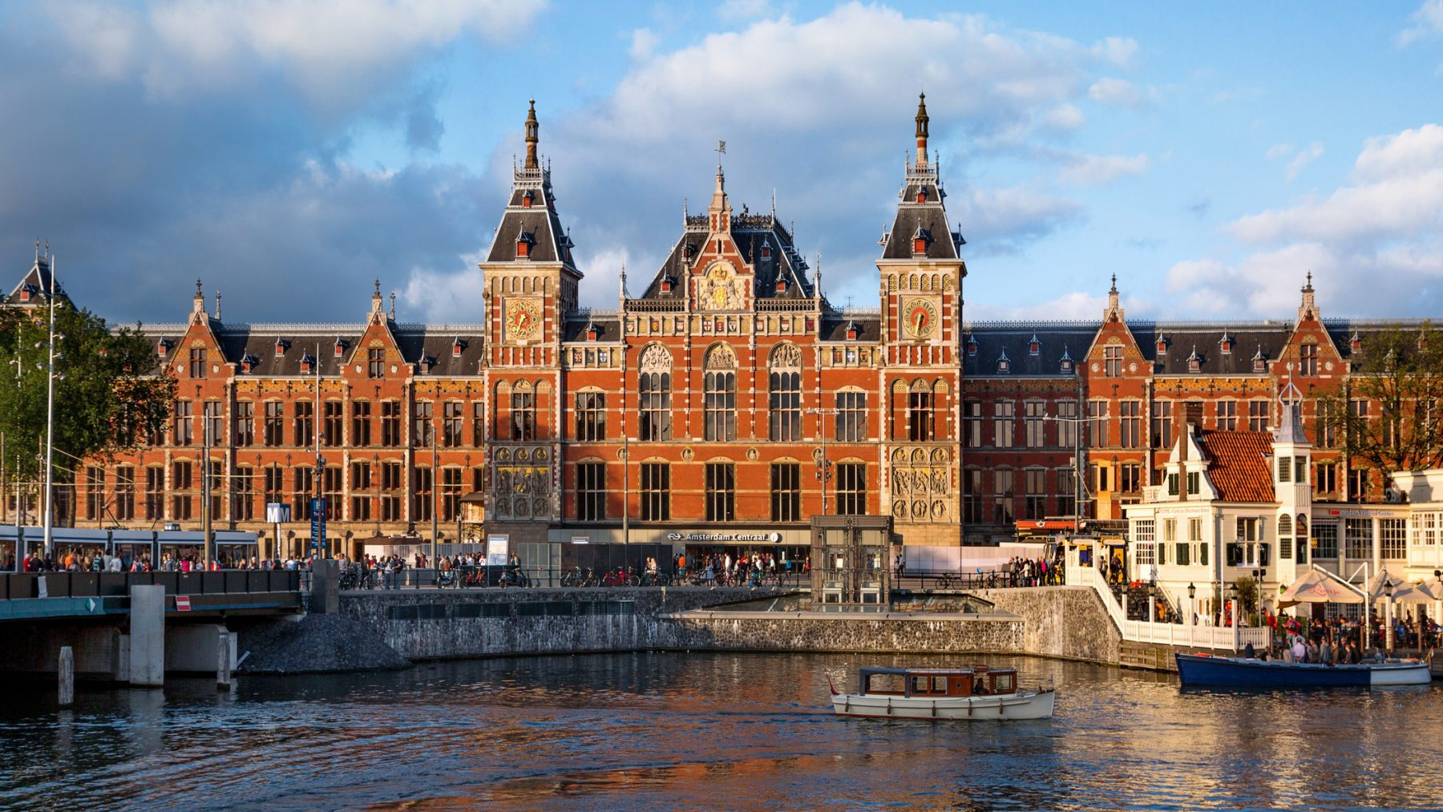
Inhoudsopgave
Begrip architectuur (voorkennis)
Waarom heb ik dit onderwerp gekozen?
Onderzoeksvraag
Deelvragen
Praktische deel
Resultaten
~ Amsterdam Centraal

Slide 3
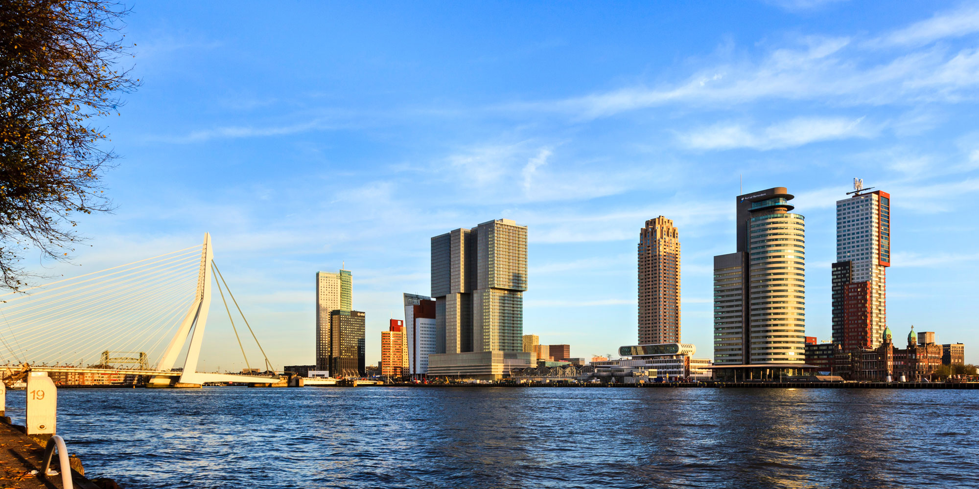
Begrip architectuur (voorkennis)
Architectuur = De kunst en wetenschap van het ontwerpen van de gebouwde omgeving; inclusief steden, gebouwen, interieurs, landschappen, meubelen, objecten enzovoort.
Vijf stomingen:
Modernisme
Structuralisme
Postmodernisme
Neotraditionalisme
Supermodernisme
Zes kenmerken:
Functie
Vorm
Omgeving
Materiaal
Constructie
Visie
BELANGRIJKSTE:
De architectuur in het verleden herhaalt zich in het heden.
~ Skyline Rotterdam

Slide 4
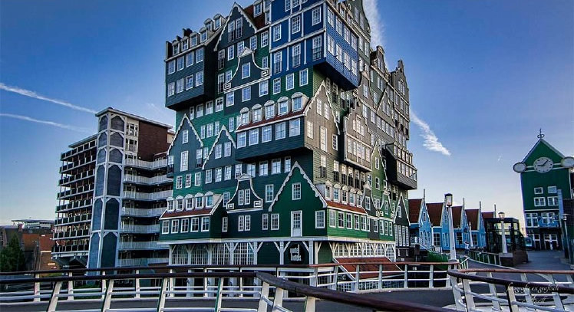
Waarom heb ik dit onderwerp gekozen?
Heel interessant onderwerp
Veel kennis opgedaan (1e presentatie)
Veel mogelijkheden (manieren om te laten zien)
~ Zaandam

Slide 5
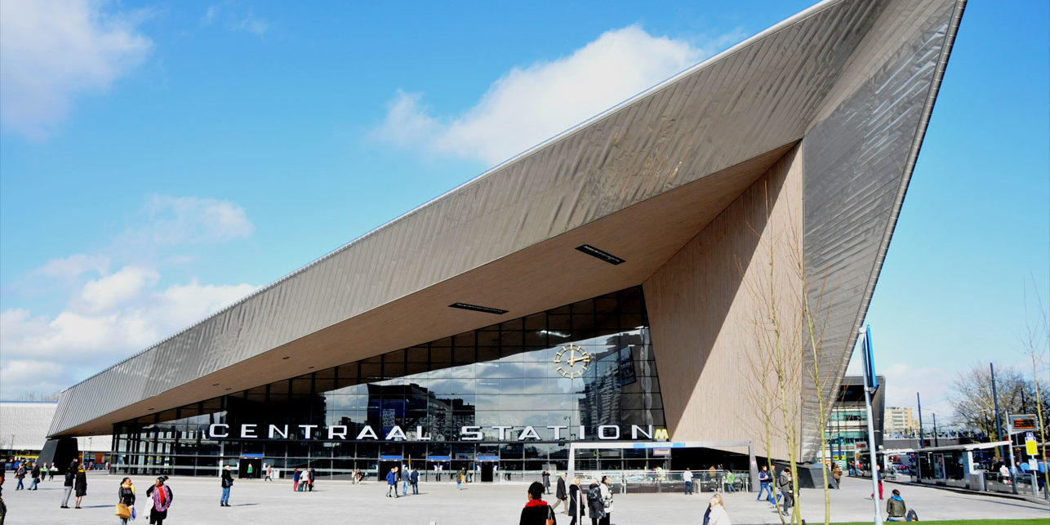
Onderzoeksvraag
Wat is het effect van architectuur in de omgeving?
~ Leidsenhage Centraal Station

Slide 6
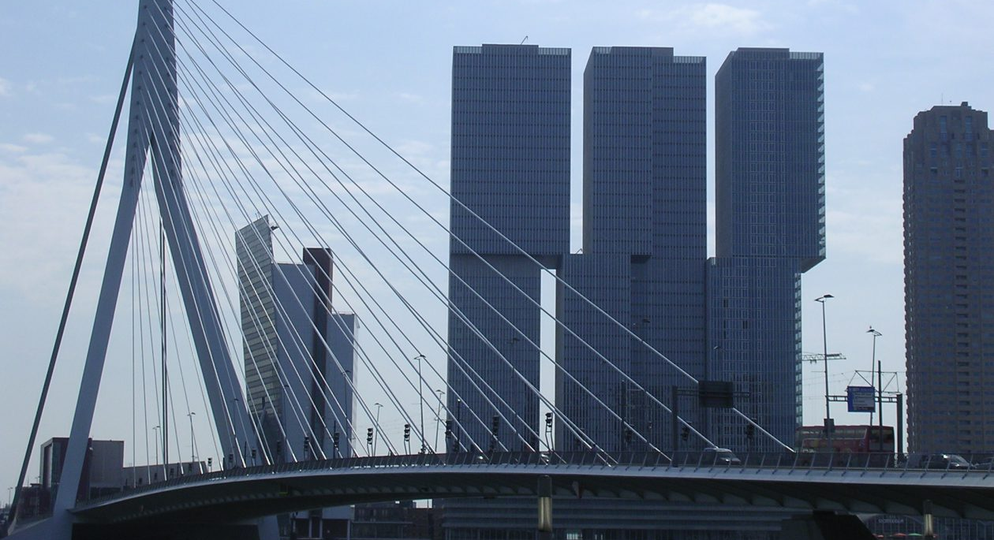
Deelvragen
Waar moet allemaal rekening mee worden gehouden bij architectuur?
Welke criteria gebruik je om te bepalen of het architectuur is of niet?
Budget
Materialen
Hoe het wordt gebouwd
Of het gebouw in harmonie (= hetzelfde) is met de omgeving.
Op een bijzondere manier wordt vertoond
Voldoen aan eisen van gebruiker
Handig in gebruik, makkelijk te bedienen
Zo efficiënt, milieuvriendelijk en zo goedkoop mogelijk
Vorm, inhoud en functie moeten overeenkomen
Zou een gewone burger de invloed van de haven op een gebouw meteen herkennen? Of moet dit hem eerst verteld worden?
Als de haven er heel andere manier eruitziet, dan kan hij het misschien raden omdat het bij het water ligt, maar naast dat kan hij/zij dat nooit raden!
~ De Erasmusbrug in Rotterdam

Slide 7
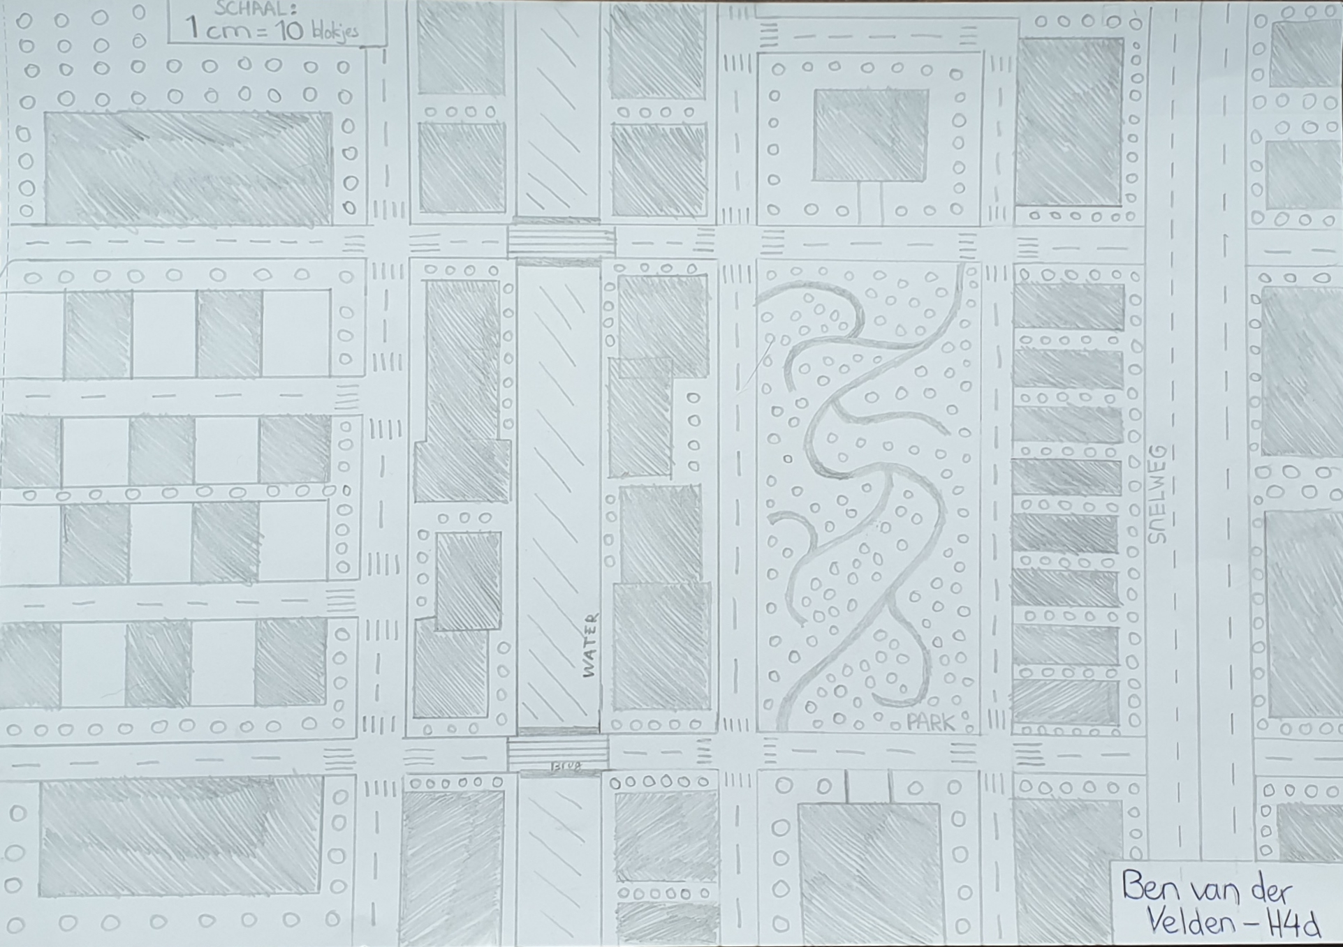
Praktische deel
1
SCHETS V/D WERELD
Plattegrond | Minecraft stad (schaal: 1 cm = 10 blokken)

Slide 8
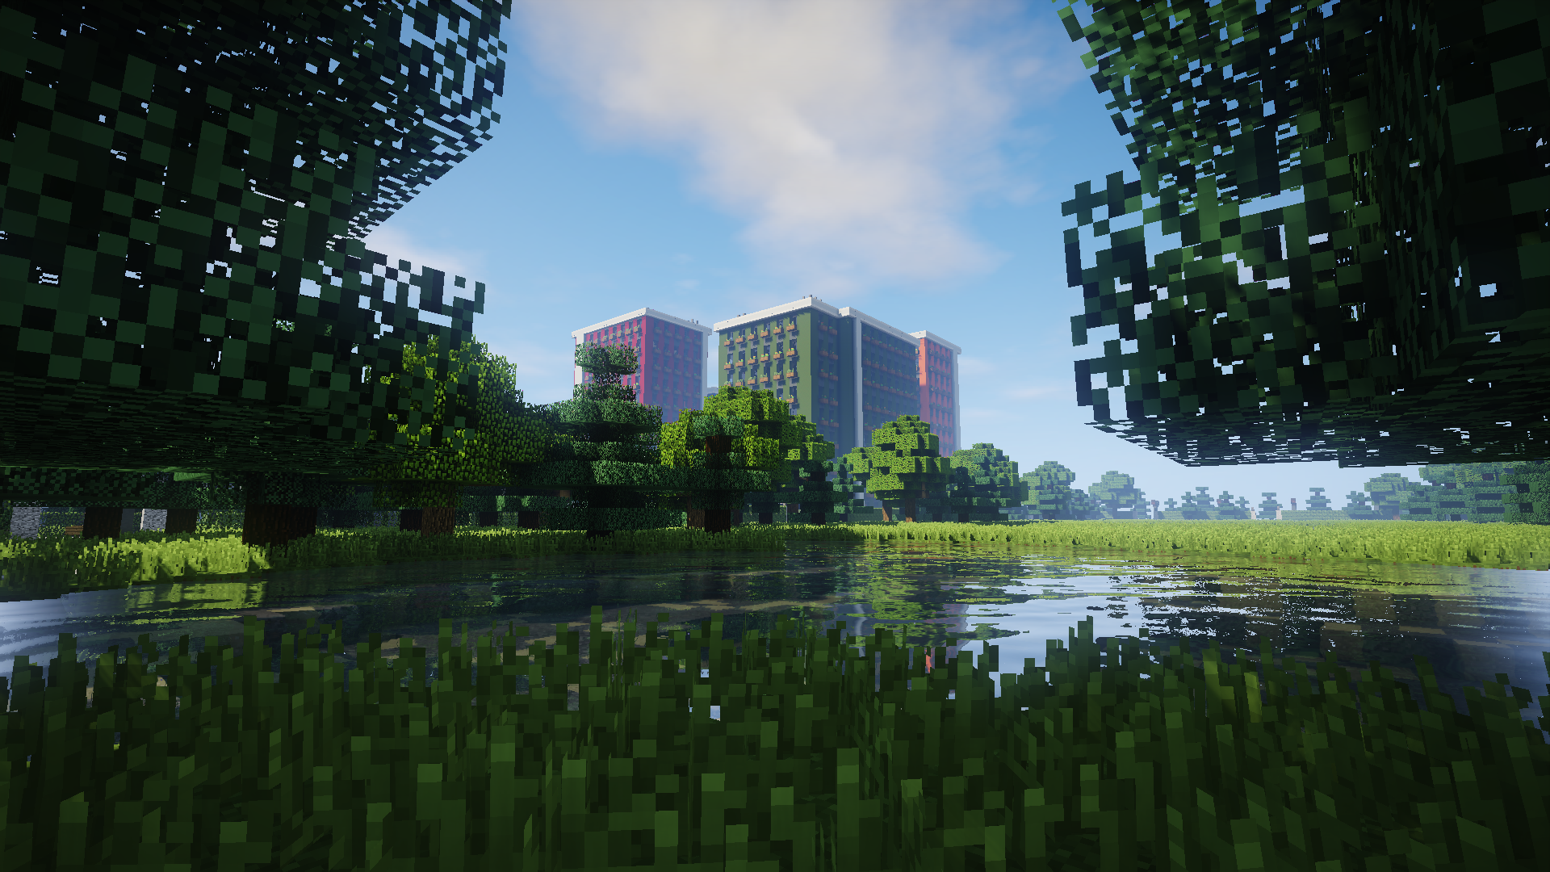
Resultaten
Resultaten – 1/5
© Ben van der Velden

Slide 9
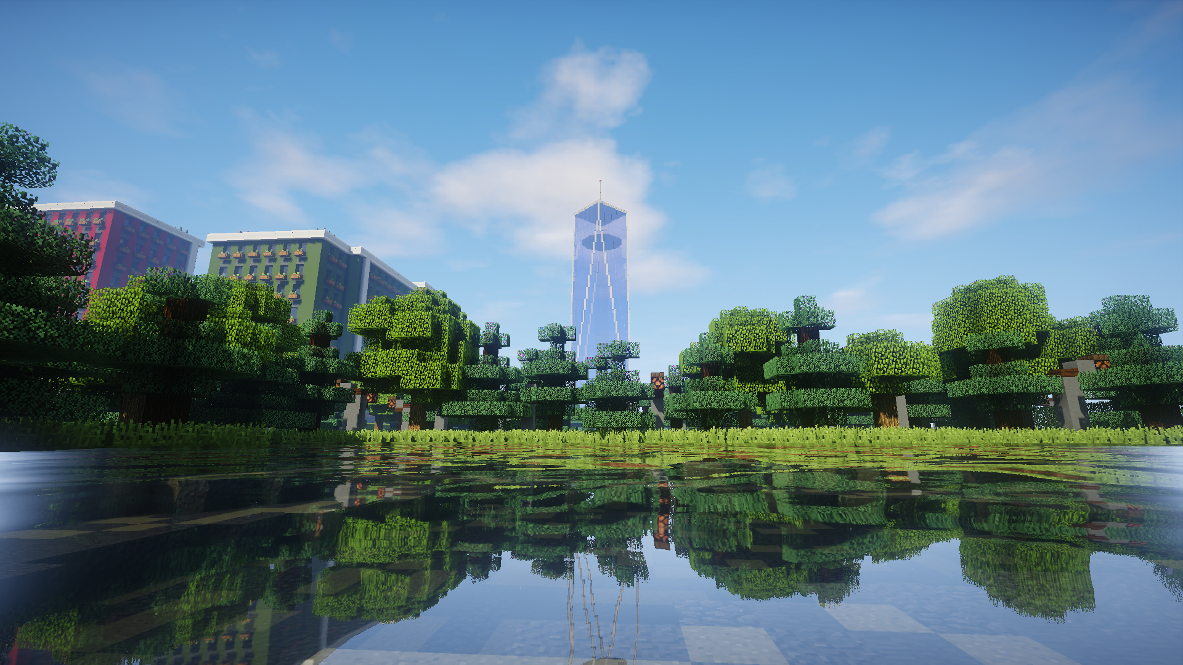
Resultaten – 2/5
© Ben van der Velden

Slide 10
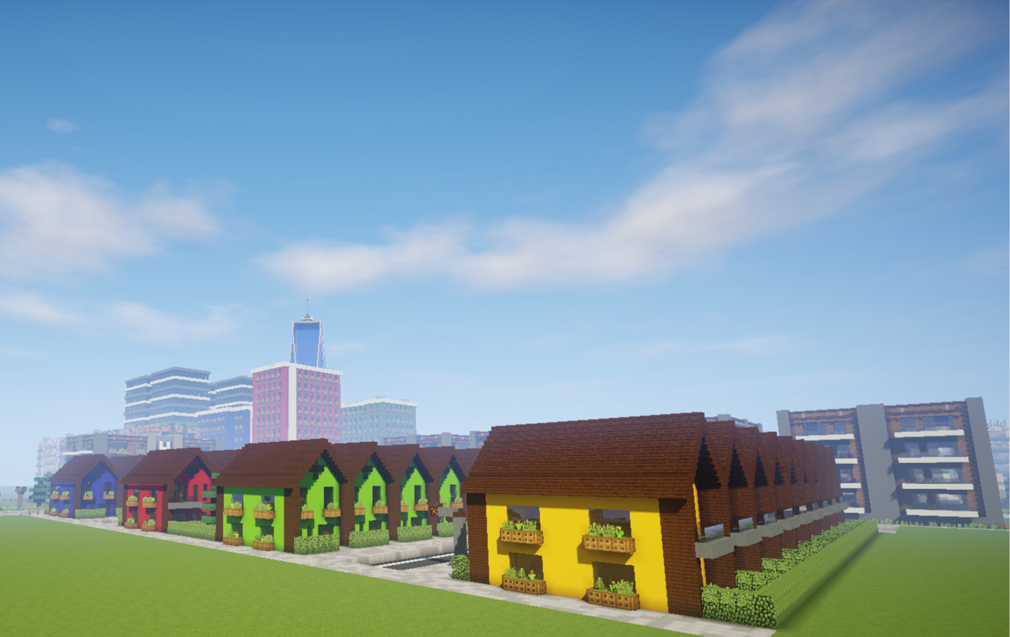
Resultaten – 3/5
© Ben van der Velden

Slide 11
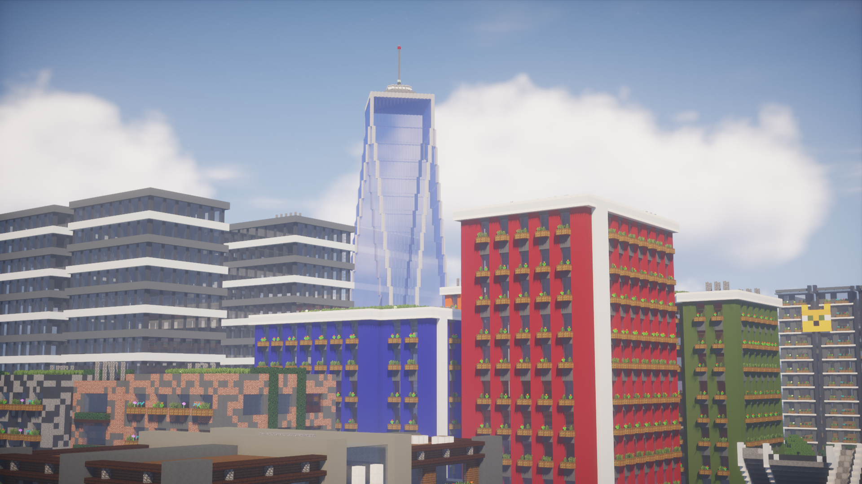
Resultaten – 4/5
© Ben van der Velden
Resultaten – 4/4
© Ben van der Velden

Slide 12
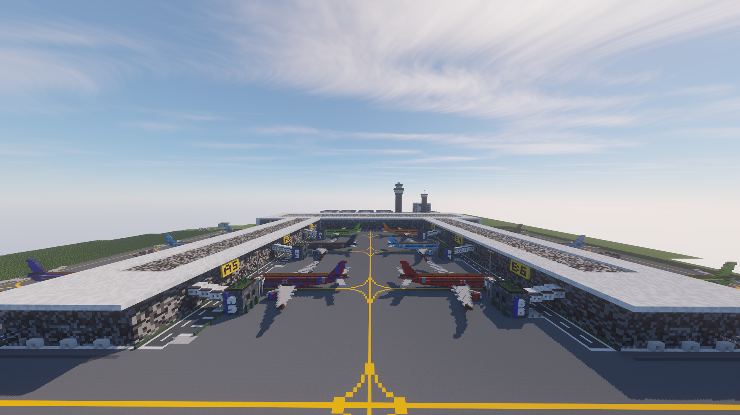
Resultaten – 5/5
© Ben van der Velden

Slide 13
EINDE
Ben van der Velden – H4d

